Slide 1
Sydän- ja verisuonisairaudet
Milla Koskenniemi

Slide 2
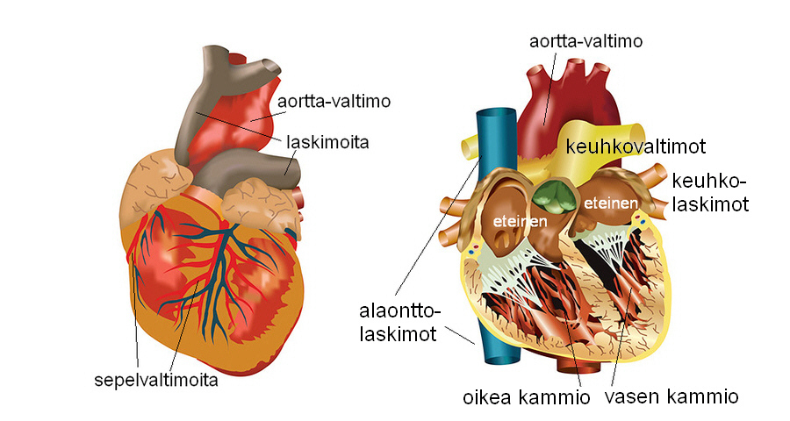
sydän

Slide 3
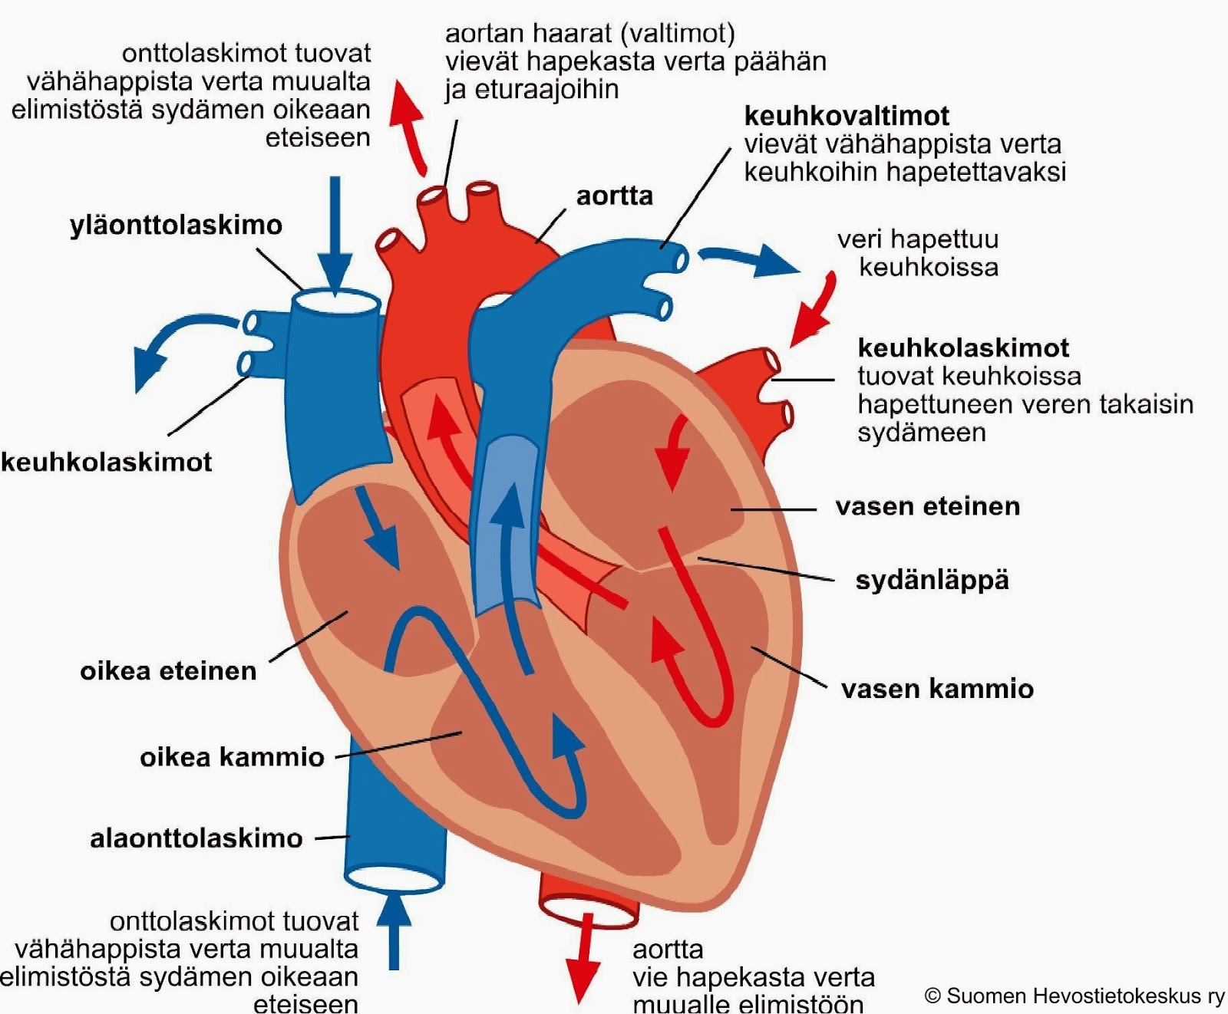

Slide 4
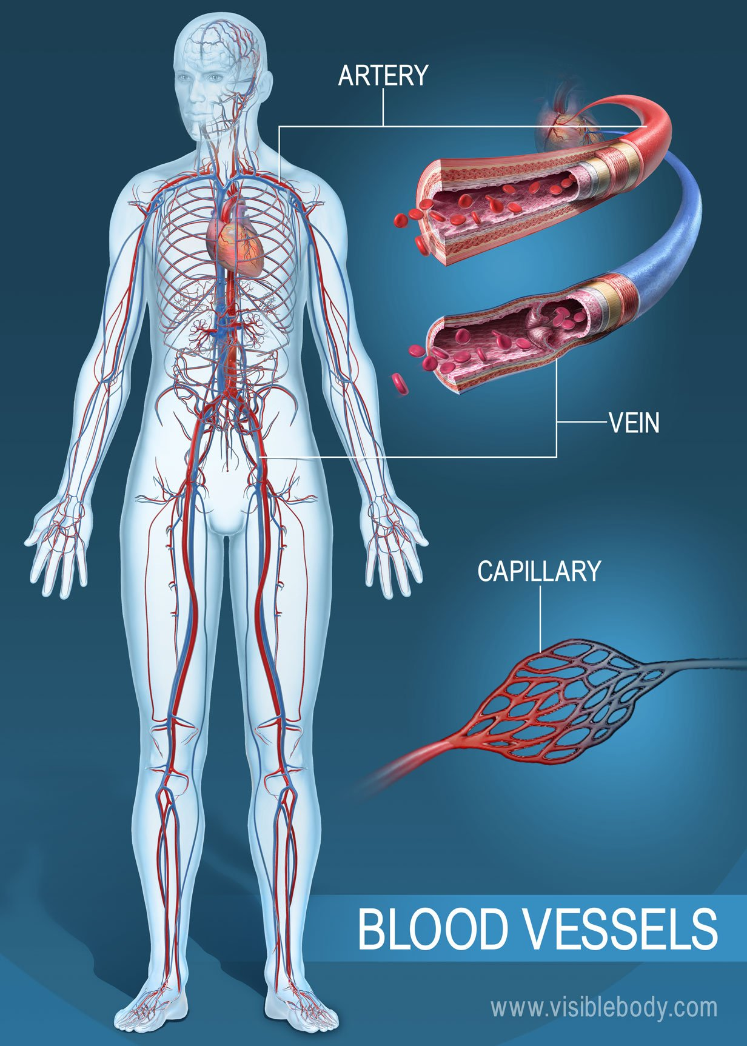
verisuonet

Slide 5
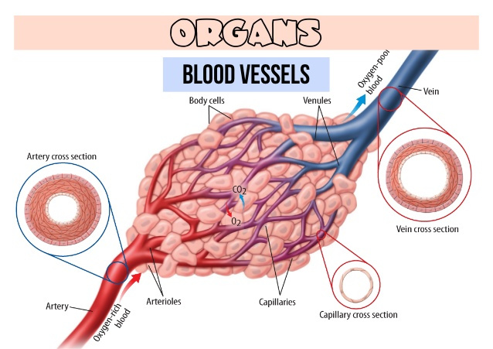

Slide 6
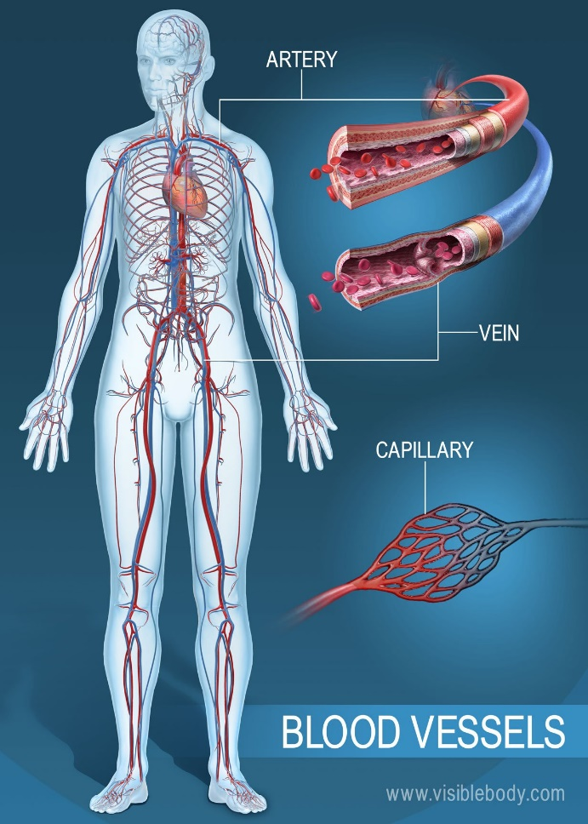
videoita

Slide 7
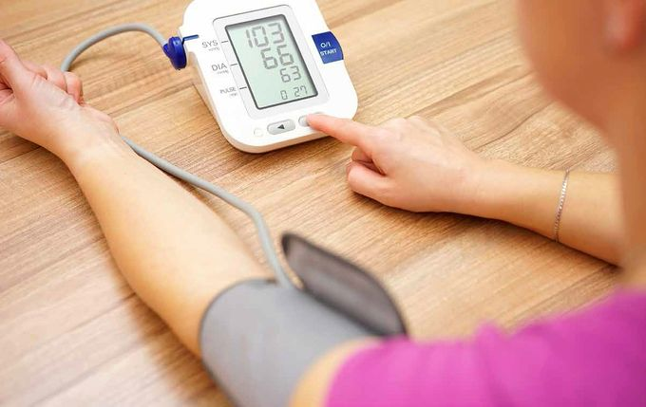
Verenpaine
sydämen pumppaustyöstä ja veren virtauksesta aiheutuva paine, joka kohdistuu valtimoiden seinämiin
oltava riittävän korkea, jotta veri kiertää tehokkaasti
liikunta lisää sydämen sykettä ja nostaa verenpainetta tilapäisesti → vahvistaa sydäntä
lepotilassa verentarve on noin 5 l/min, kovassa fyysisessä rasituksessa jopa 25 l/min
lämpötila ja tunnereaktiot myös vaikuttavat: autonominen hermosto ja munuaiset säätelevät verenpainetta (esim. ääreisverisuonten supistuminen)
normaali vanheneminen ei nosta verenpainetta

Slide 8
Kohonnut verenpaine
valtimoiden seinämiin kohdistuva paine on pysyvästi suurentunut
rasittaa sydäntä (pumppaus valtimossa olevaa painetta vastaan)
vaurioittaa valtimoiden sisäpintaa
kolesterolia pääsee seinämän sisään
valtimot alkavat kovettua
kovettunut suoni ei kestä verenpaineen muutoksia yhtä hyvin
kolesteroli ahtauttaa vähitellen suonta
kovettunut ja ahdas valtimo nostaa verenpainetta entisestään
keskeinen sydän- ja verisuonitautien riskitekijä: mitä korkeampi verenpaine, sitä suurempi sydäninfarktin ja aivohalvauksen riski
arvoja kannattaa seurata säännöllisesti

Slide 9
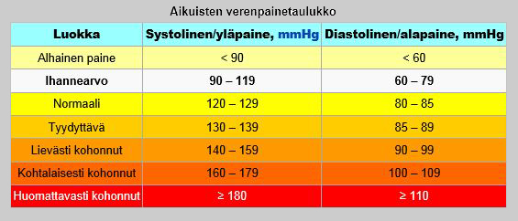
Aikuisten verenpaine

Slide 10
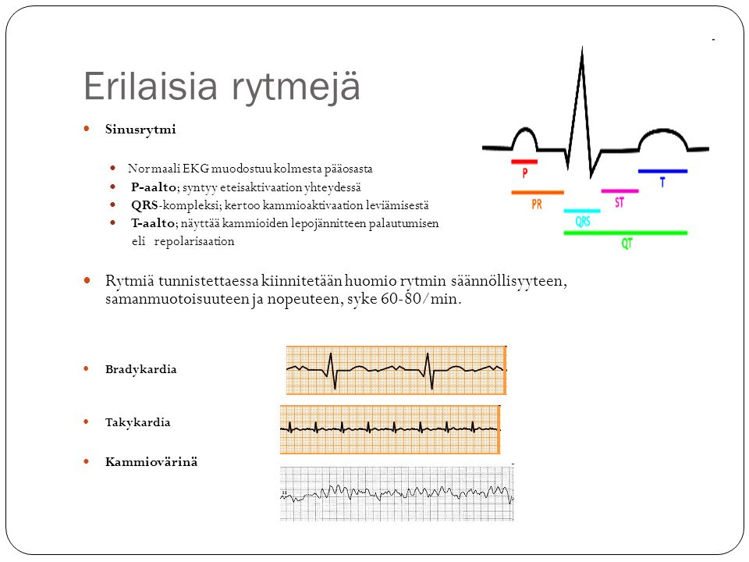

Slide 11
Sydän- ja verisuonisairaudet
vaarallinen, aluksi vähäoireinen tautiryhmä
lyhyetkin häiriöt sydämen toiminnassa tai aivojen verenkierrossa voivat heikentää työ- ja toimintakykyä merkittävästi tai aiheuttaa ennenaikaisen kuoleman
aiheuttavat alkuvaiheessa vähän oireita → kehittyvät usein pitkälle, ennen kuin havaitaan
yleisimpiä kansantauteja
yhä maailman yleisin kuolinsyy
korkean elintason maissa kuolleisuutta pystytty vähentämään ja sairastumisajankohtaa siirtämään myöhemmälle iälle
Suomessa aiheuttavat noin puolet työikäisten tautikuolemista

Slide 12
Sydän- ja verisuonisairaudet
yleisimpiä sepelvaltimotauti, sydämen rytmihäiriöt, läppäviat, sydämen vajaatoiminta ja aivoverenkierron häiriöt
suurin osa sairastuneista on keski-ikäisiä tai iäkkäitä, koska kehittyminen vie usein vuosikymmeniä
sydänvika voi olla myös synnynnäinen – todetaan nykyään jo lapsuudessa

Slide 13
Ateroskleroosi
valtimonrasvoittumis- eli kovettumistauti, valtimotauti
monien sydän- ja verisuonitautien syynä
verenpaine ja kolesteroliarvot korkeana pitkään → kolesterolia kertyy valtimoiden sisäpinnalle → muuntuu kemiallisesti ärsyttäväksi, syntyy tulehdus → juosteet suurenevat koviksi pesäkkeiksi eli plakeiksi → plakkiin myös sidekudosta ja kalkkia ja se kasvaa → veren virtaus sillä kohdalla vaikeutuu → ahtautuneessa suonessa kova verenpaine ja verisolut törmäävät jatkuvasti plakin hauraaseen pintaan, joka voi revetä → repeytyneen kohdan ympärille verihyytymä, joka voi nopeasti tukkia koko suonen (trombi)
miehillä enemmän kuin naisilla (erektiohäiriöt usein ensimmäinen merkki) – estrogeeni suojaa naisia

Slide 14
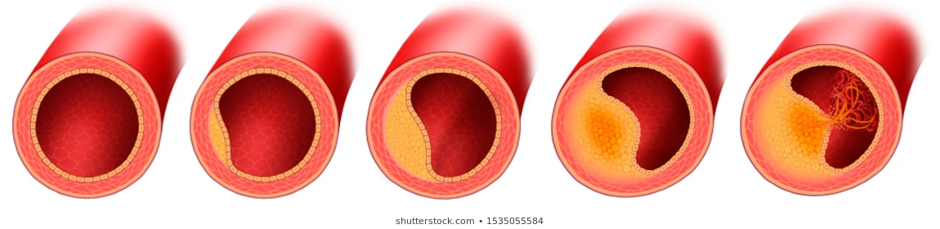
ateroskleroosi

Slide 15
Sepelveltimotauti
Sepelvaltimot eli sydänlihaksen verisuonet ahtautuvat, jolloin sydänlihakseen ei kulkeudu riittävästi happea ja ravintoaineita
tavallisimmin syynä ateroskleroosi
pitkään oireeton
rasitusrintakipu eli angina pectoris
puristava tai polttava kipu rintalastan takana tai laajalti rintakehällä
kipu hellittää, kun rasitus lakkaa
voi oireilla myös epämääräisesti säteilevänä kipuna kaulalla, vasemmassa kädessä tai ylävatsalla
naisilla oireet epämääräisempiä ja vaikeammin tunnistettavia kuin miehillä

Slide 16
ANGINA PECTORIS
rasitusrintakipu eli angina pectoris
puristava tai polttava kipu rintalastan takana tai laajalti rintakehällä
kipu hellittää, kun rasitus lakkaa
voi oireilla myös epämääräisesti säteilevänä kipuna kaulalla, vasemmassa kädessä tai ylävatsalla
naisilla oireet epämääräisempiä ja vaikeammin tunnistettavia kuin miehillä

Slide 17
Sydäninfarkti
toisinaan ensimmäinen sepelvaltimotaudin oire
sepelvaltimo tukkeutuu (ahtauma tai paikalle kulkeutunut repeytynyt plakki + trombi)
ilman ripeää avaavaa hoitoa osa sydämen soluista menee hapenpuutteen vuoksi kuolioon
kuolio voi aiheuttaa vaikeita rytmihäiriöitä tai äkillisesti sydämen pumppaustoiminnan pettämisen kokonaan
nopea hätäensiapu ja sairaalahoito voivat pelastaa potilaan
jättää usein vaurioita sydämeen, etenkin jos alkuvaiheen hoito on viivästynyt
kuolioon menneistä soluista osa korvautuu elastisilla mutta supistukseen kykenemättömillä soluilla → heikentävät sydänlihaksen pumppausvoimaa

Slide 18
Sydämen vajaatoiminta
sepelvaltimotaudin, sydäninfarktin, kohonneen verenpaineen, läppävian tms. syyn vaurioittama sydän ei toimi normaalisti
ei itsenäinen sairaus, vaan seuraus jostakin sydänsairaudesta
aluksi häiriöt usein vähäisiä → tilanne pahenee vuosien kuluessa
oireita
suorituskyvyn lasku
hengenahdistus
nesteen kertyminen ja turvotus jaloissa
suurin osa sairastuneista yli 75-vuotiaita, vain harva alle 50-vuotias
voi kehittyä tai pahentua myös äkillisesti → keuhkoihin kertyy nestettä ja oireena voimakas hengenahdistus

Slide 19
Aivoverenkiertohäiriöt
aivohalvaus johtuu aivojen verenkierrossa tapahtuvasta vakavasta häiriöstä
aivoveritulpassa eli aivoinfarktissa (85 % häiriöistä) joko ateroskleroosin aiheuttama plakki tai hyytymä tukkii jonkin aivoihin verta vievän suonen
aivoverenvuodossa (15 % häiriöistä) aivoissa oleva verisuoni repeää (syynä esim. kohonnut verenpaine)
aivojen hermosolut alkavat jo muutamassa minuutissa kärsiä hapen ja ravintoaineiden puutteesta
oireet:
hyvin vaihtelevia (aivojen osa ja laajuus vaikuttaa)
tyypillisin kehon halvautuminen jommaltakummalta puolelta
usein myös puheen tuottaminen tai ymmärtäminen vaikeutuu
toisinaan kestävät vain vähän aikaa
→ ammattiapua pitää saada alle puolessa tunnissa

Slide 20
Muistisairaudet
rappeuttavat aivoja ja heikentävät ihmisen toimintakykyä monella tavalla
dementia ei ole sairaus, vaan oireyhtymä
muistihäiriöitä
puheeseen tai tunnistamiseen liittyviä vaikeuksia
motoristen ja älyllisten kykyjen heikkenemistä
usein myös luonteen ja käyttäytymisen muutoksia
yleisempää vanhuksilla, mutta ei suoranaisesti kuulu vanhenemiseen
yleisin syy Alzheimerin tauti tai aivoverenkierron häiriöt

Slide 21
Kolesteroli
elimistössä oleva rasvan kaltainen aine
soluseinien rakennusaine
hormonien valmistus
ruoansulatuksessa tarvittavien sappihappojen tuotanto
keho pystyy muodostamaan, mutta lisäksi myös ravinnosta
veren suuri kolesterolipitoisuus yksi tärkeimmistä sydän- ja verisuonitautiriskiä lisäävistä tekijöistä
lipoproteiinit kuljettavat
LDL-kolesteroli (”paha”): kolesterolia kudoksiin ja verisuonten seinämiin – tarvitaan kuitenkin vähän
HDL-kolesteroli (”hyvä”): tuovat kolesterolia pois kudoksista ja verisuonten seinämistä
arvoja kannattaa seurata säännöllisesti

Slide 22
Sydän- ja verisuonitautien ehkäisy

Slide 23
Riskitekijät
perintötekijät altistavat sekä kohonneelle verenpaineelle että korkealle kolesterolille (jos suvussa erityisen paljon sydän- ja verisuonitauteja sairastavia)
elintavat vaikuttavat sairastumisriskiin
Ylipaino, ruokavalio, liikunta, stressi, uni, keskivartalolihavuus
tupakointi
diabetes → rasva- ja aineenvaihdunnan muutokset, usein korkea verenpaine → verisuonten seinämien vaurioituminen ja kovettuminen
infektiot (keuhkokuume, influenssa, ylähengitystiet, piilevät tulehdukset) → sydänkohtauksen ja aivoverenkierron häiriöiden riski

Slide 24
Sydänsairauksien hoito
ennaltaehkäisyn ja hoitomenetelmien kehittymisen ansiosta sydäntauteihin kuolleiden määrä on monissa Euroopan maissa vähentynyt merkittävästi
sepelvaltimotaudin hoito
ennaltaehkäisevä lääkitys
pallolaajennus tai ohitusleikkaus
liuotushoito
sydäntautipotilaiden määrä kasvaa tulevaisuudessa: ikääntyneiden määrä kasvaa + tehostuneet hoitomuodot

